Slide 1
স্বাগতম

Slide 2
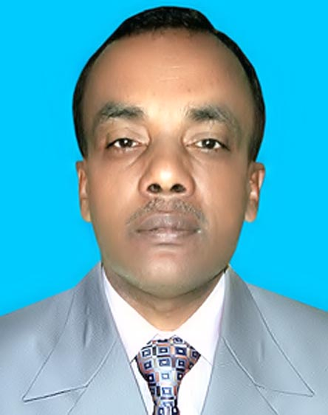
পরিচিতি
বিজ্ঞান
নবম-দশম শ্রেণি
একাদশ অধ্যায়
জীব প্রযুক্তি
মোঃ আমির হোসেন
প্রধান শিক্ষক
পালা মাহবুব আদর্শ উচ্চ বিদ্যালয়
পাল্লা বাজার-চাটখিল-নোয়াখালী
মোবাঃ০১৭১২৯০৬৯৬৫
ইমেল-melon01121966@gmiail.com

Slide 3
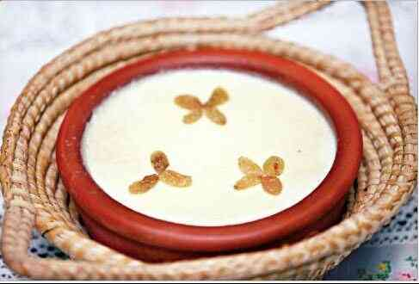
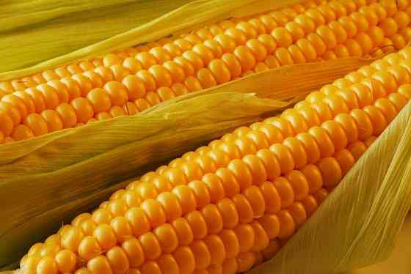
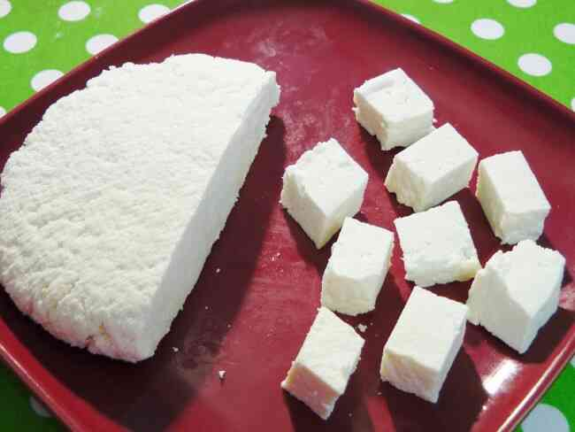
দই
পনির
উন্নত জাতের ভূট্টা

Slide 4
জেনেটিক ইঞ্জিনিয়ারিং ও জীব প্রযুক্তি।

Slide 5
এই পাঠ শেষে শিক্ষার্থীরা…
জীব প্রযুক্তি কী তা বলতে পারবে,
রিকম্বিনেন্ট ডিএনএ প্রযুক্তির ধাপ গুলো উল্লেখ করতে পারবে,
উন্নত প্রাণি ও উদ্ভিদ উদ্ভাবনে জিন প্রযুক্তির ব্যবহার বর্ণনা করতে পারবে ।

Slide 6
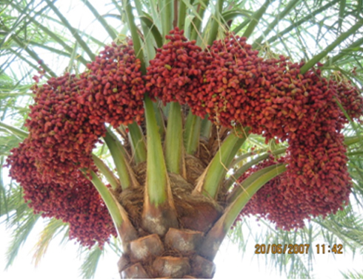
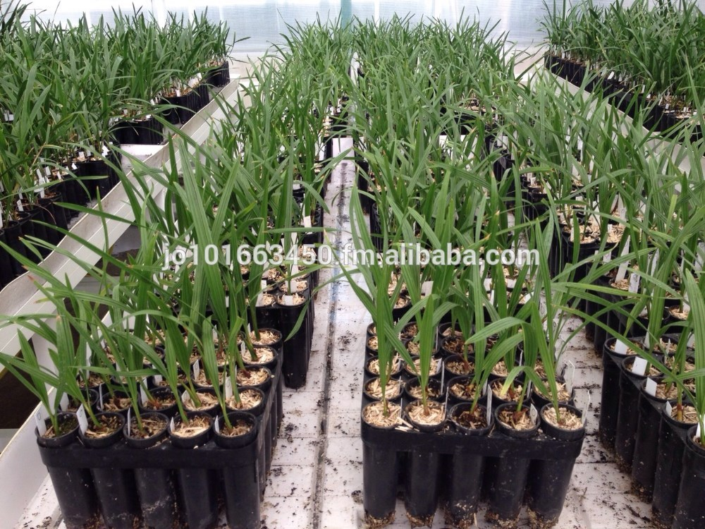
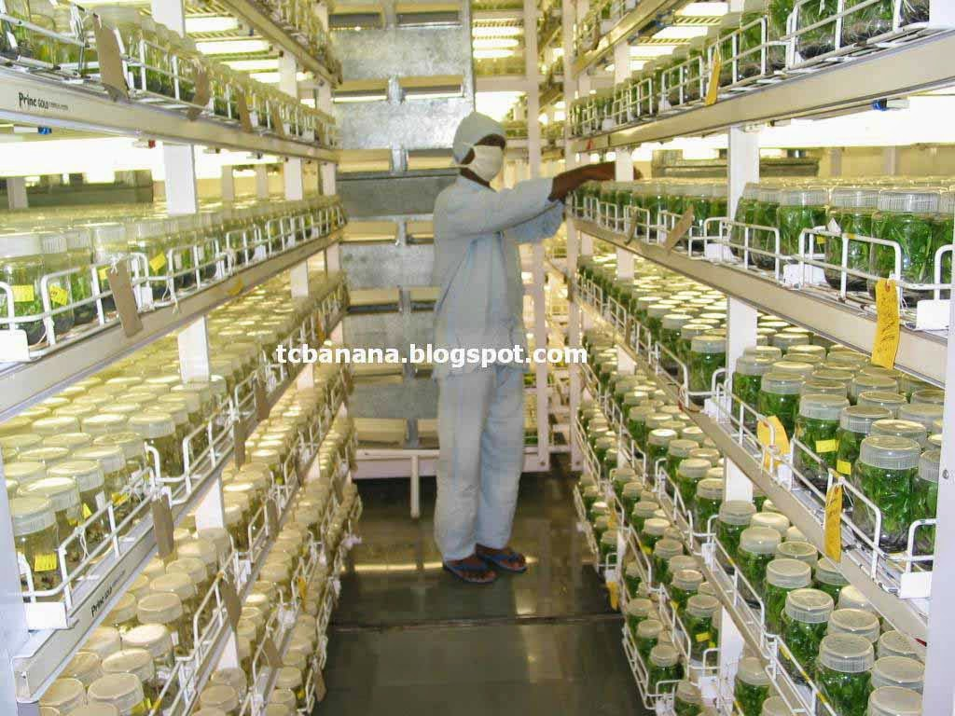
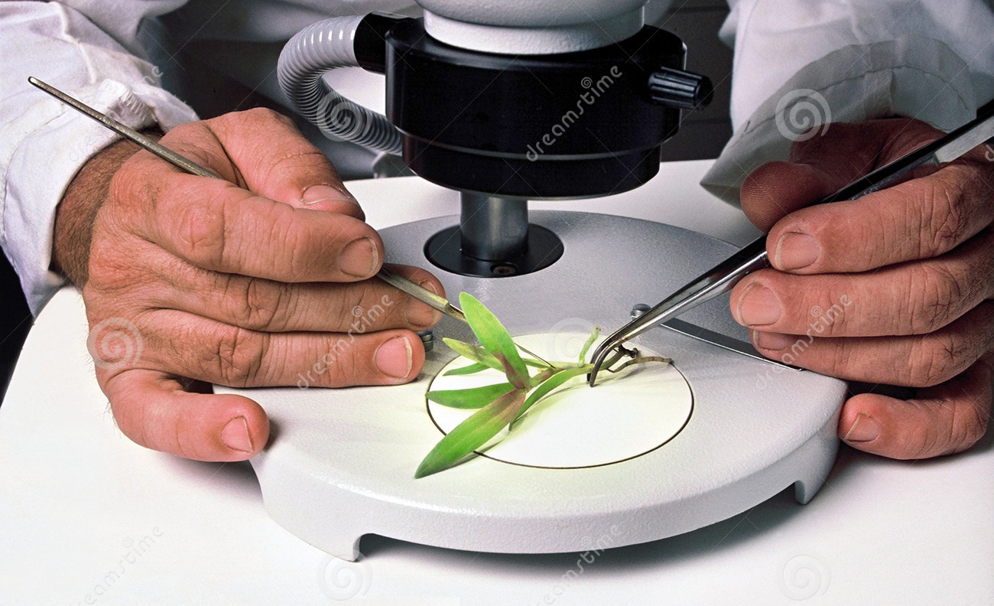
?
গবেষণাগারে নমুনা গুলো পর্যবেক্ষণ করিতেছেন।
উদ্ভিদের কিছু অংশ নিয়ে পরীক্ষা-নিরীক্ষা করছে।
চিত্রটি লক্ষ কর এবং বলতে চেষ্টা কর।
এবং এর ফলে উন্নতমানের ফল ও ফলনের পরিমান বৃদ্ধি পেয়েছে।
গবেষণায় প্রাপ্ত উন্নতমানের চারাগুলো নার্চারীতে বড় হচ্ছে।

Slide 7
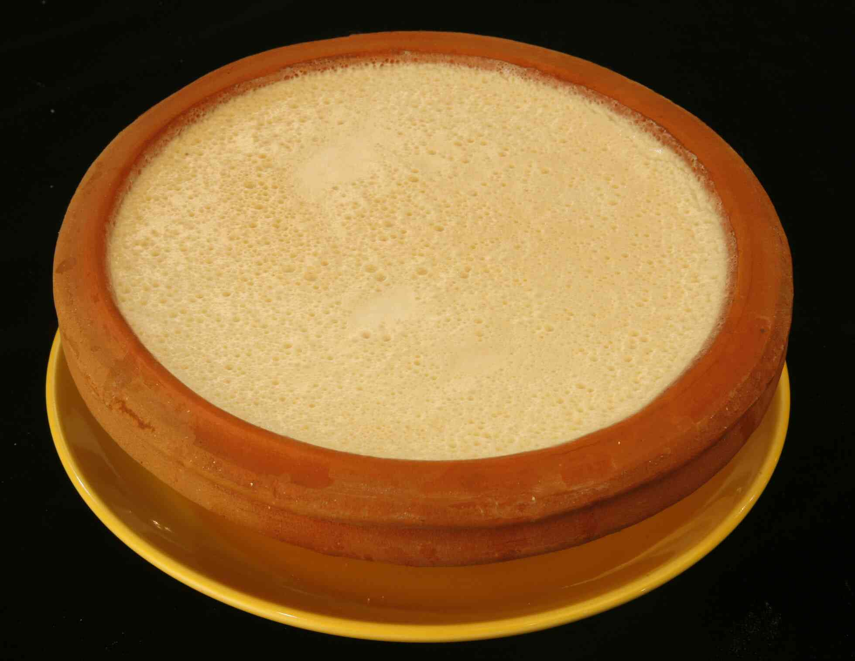
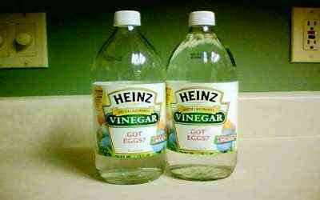
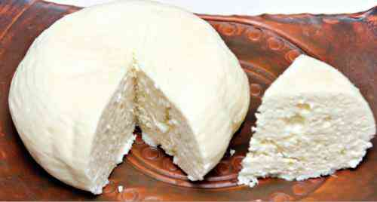
দই
সিরকা
পনির
আধুনিক জীব প্রযুক্তি তিনটি বিষয়ের সমন্বয়ে গঠিত।
দই, সিরকা, পাউরুটি,পনির ইত্যাদি হল পুরনো জীব প্রযুক্তি।
১। অণুজীব বিজ্ঞান
২। টিস্যু কালচার
৩। জিন প্রকৌশল

Slide 8
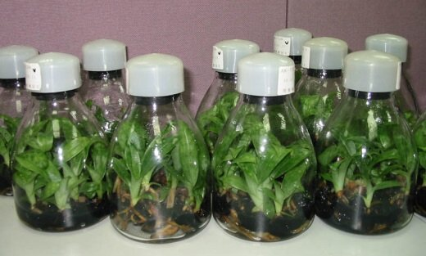
একক কাজ
জেনেটিক ইঞ্জিনিয়ারিং বলতে কী বুঝ?

Slide 9
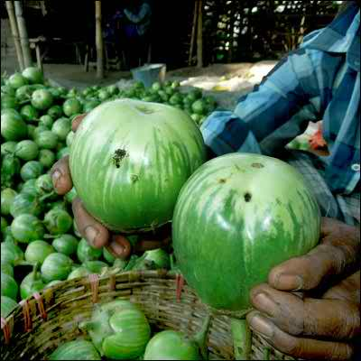
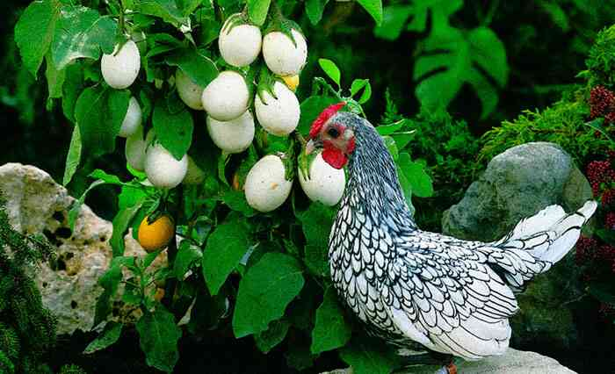
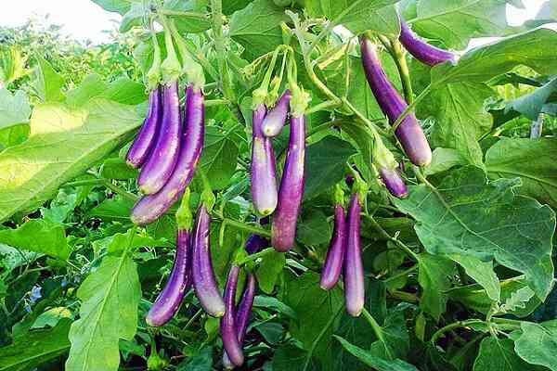
চিত্র -ক
চিত্র -খ
রিকম্বিনেন্ট ডিএনএ প্রক্রিয়ায় ‘খ-চিত্রের’ বেগুনের জিন ‘ক-চিত্রের’ বেগুনে প্রয়োগ করার ফলে-
খ-চিত্রে, পোকা মুক্ত বেগুন বাড়ির আঙ্গিনায় সারা বছর ফলানো হয়।
পোকা ধরা বেগুন।

Slide 10
এই অনাকাঙ্খিত জিন ডিএনএ প্রযুক্তি দ্বারা কেটে দিলেই পাঁ ঠিক হয়ে যাবে।
কারণ, ডান পাশের ইঁদুরটির এমন একটি জিন আছে,যা তার জন্য মঙ্গলজনক নয়।
বাম পাশের ইঁদুরটির একটি পাঁ ছোট এবং ডান পাশেরটির ঠিক আছে।
কেন এমন হল?
চিত্রের ইঁদুর দুইটি লক্ষ করি এবং বলতে চেষ্টা করি।

Slide 11
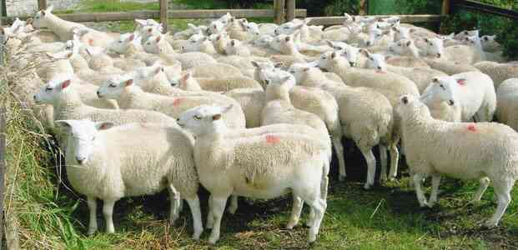
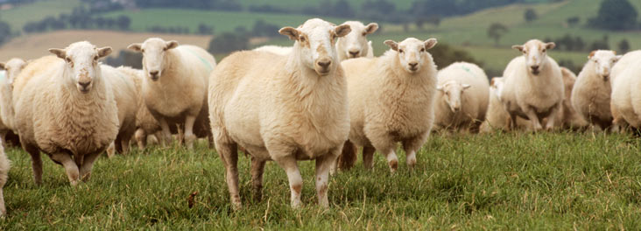
ছোট জাতের ভেড়া।
উন্নত জাতের ভেড়া।
জিন প্রযুক্তির ফলে, উন্নতজাতের ভেড়া,গবাদিপশু ,ছাগল, শূকর,পাখি ও মাছ ইত্যাদি উৎপাদন করা হয়েছে।

Slide 12
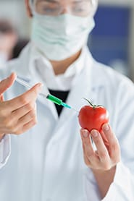
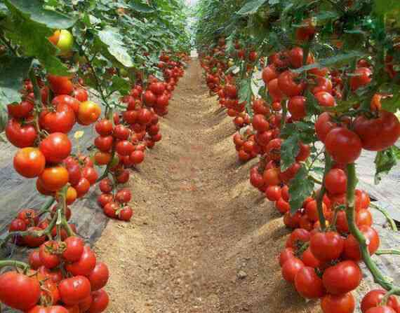
টমেটোতে রিকম্বিনেন্ট ডিএনএ ও মাইক্রোইনজেকশন কৌশল প্রয়োগ করা হচ্ছে।
ফলে, অধিক ফলনশীল জাতের টমেটো উৎপাদন সম্ভব হয়েছে।
কিন্তু, দেখাযাচ্ছে সবগুলো টমেটো একসাথে পেকে যাচ্ছে।
চিত্রে কী দেখতে পেলাম?

Slide 13
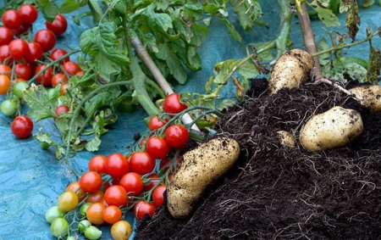
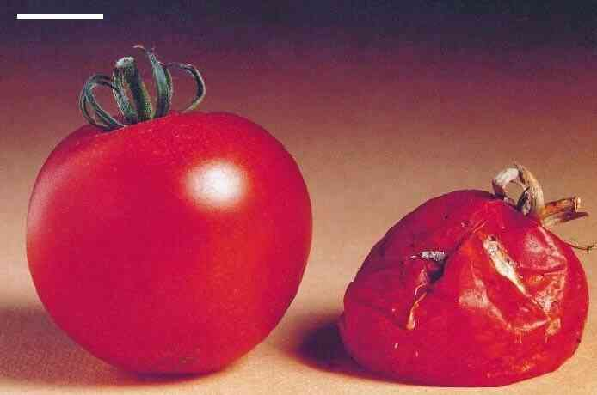
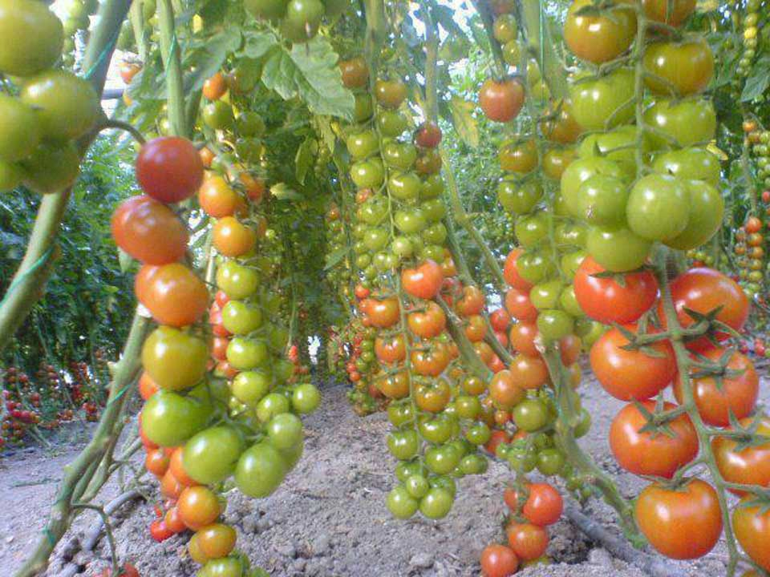
পূর্বে পাকা টমেটোর ত্বক নরম হওয়ায়,তা গলে যেত। জিন প্রযুক্তির ফলে প্রতিরোধ করা সম্ভব হয়েছে।
এমনকি একই গাছে টমেটো ও আলু উৎপাদন সম্ভব হয়েছে।
এবং সুক্রোজের পরিমাণ বৃদ্ধি করা হয়েছে।
জিন প্রযুক্তির ফলে সব একসাথে না পেকে,ধীরে ধীরে পাকানো সম্ভব হয়েছে।

Slide 14
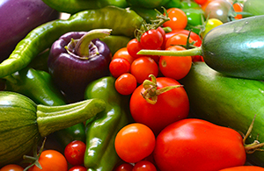
এ ছাড়াও বর্তমান সময় পর্যন্ত প্রায় ৬০টির মতো উদ্ভিদ প্রজাতিতে এ প্রক্রিয়ার সফল প্রয়োগ করা হয়েছে।

Slide 15
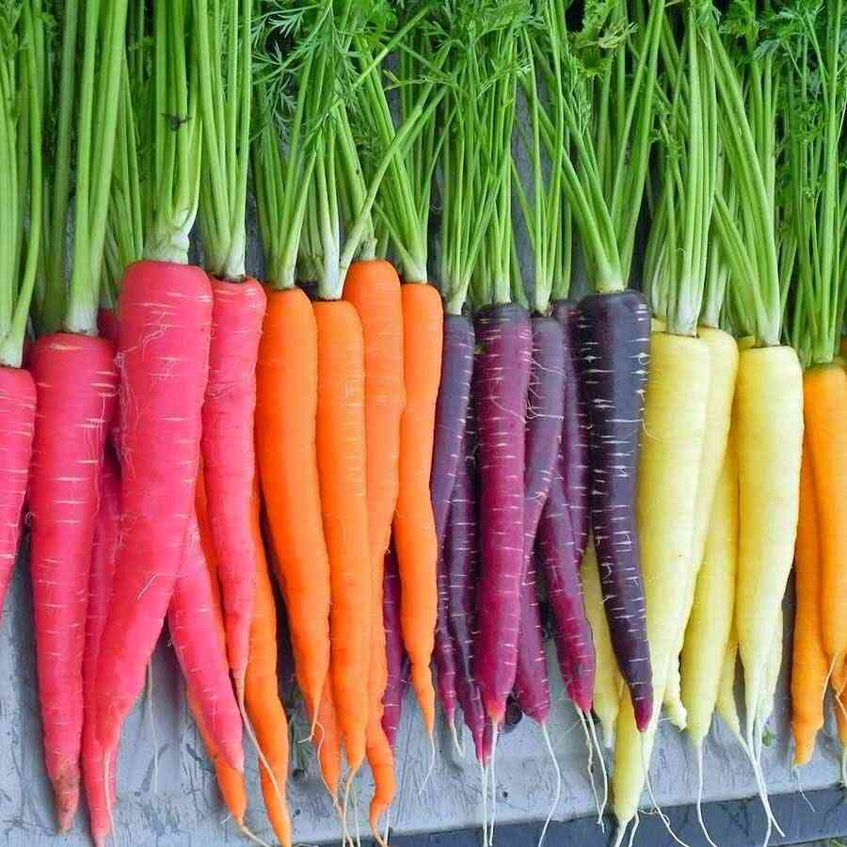
দলীয় কাজ
উন্নত প্রাণি ও উদ্ভিদ উদ্ভাবনে জিন প্রযুক্তির সুবিধা ও অসুবিধা সমূহ বর্ণনা কর।

Slide 16
বাড়ির কাজ
জিন প্রযুক্তির সফল ব্যবহার আমাদের জীবন ধারাকে পাল্টে দেবে- তোমার মতামত দাও।

Slide 17
ধন্যবাদ

